Slide 1
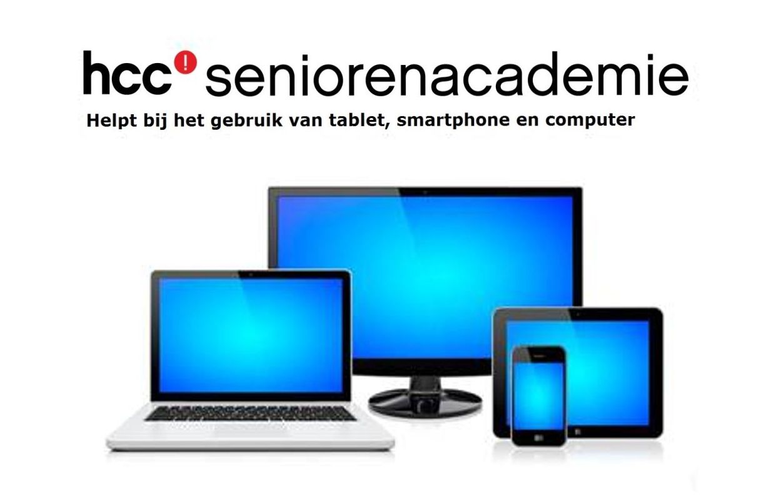
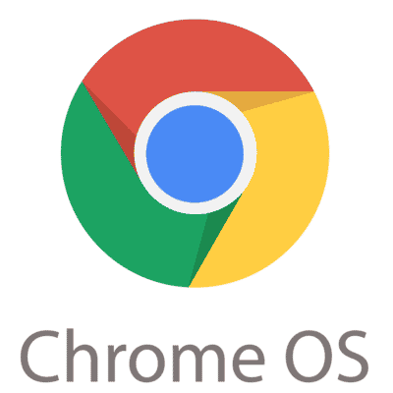
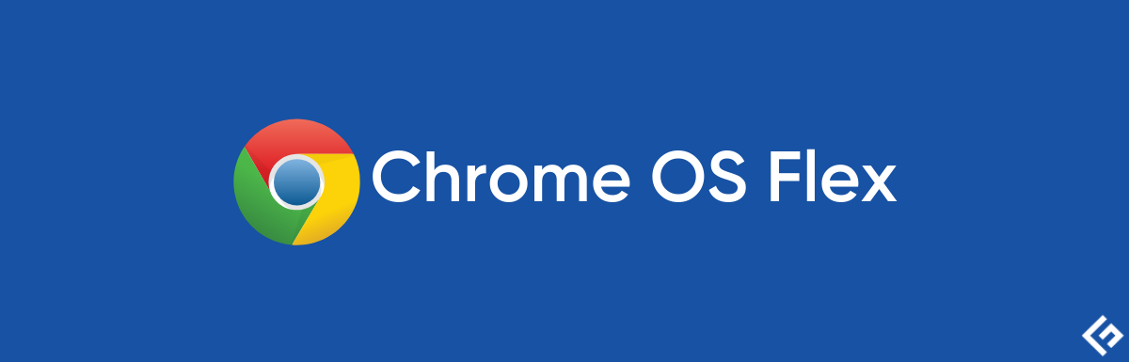

Slide 2
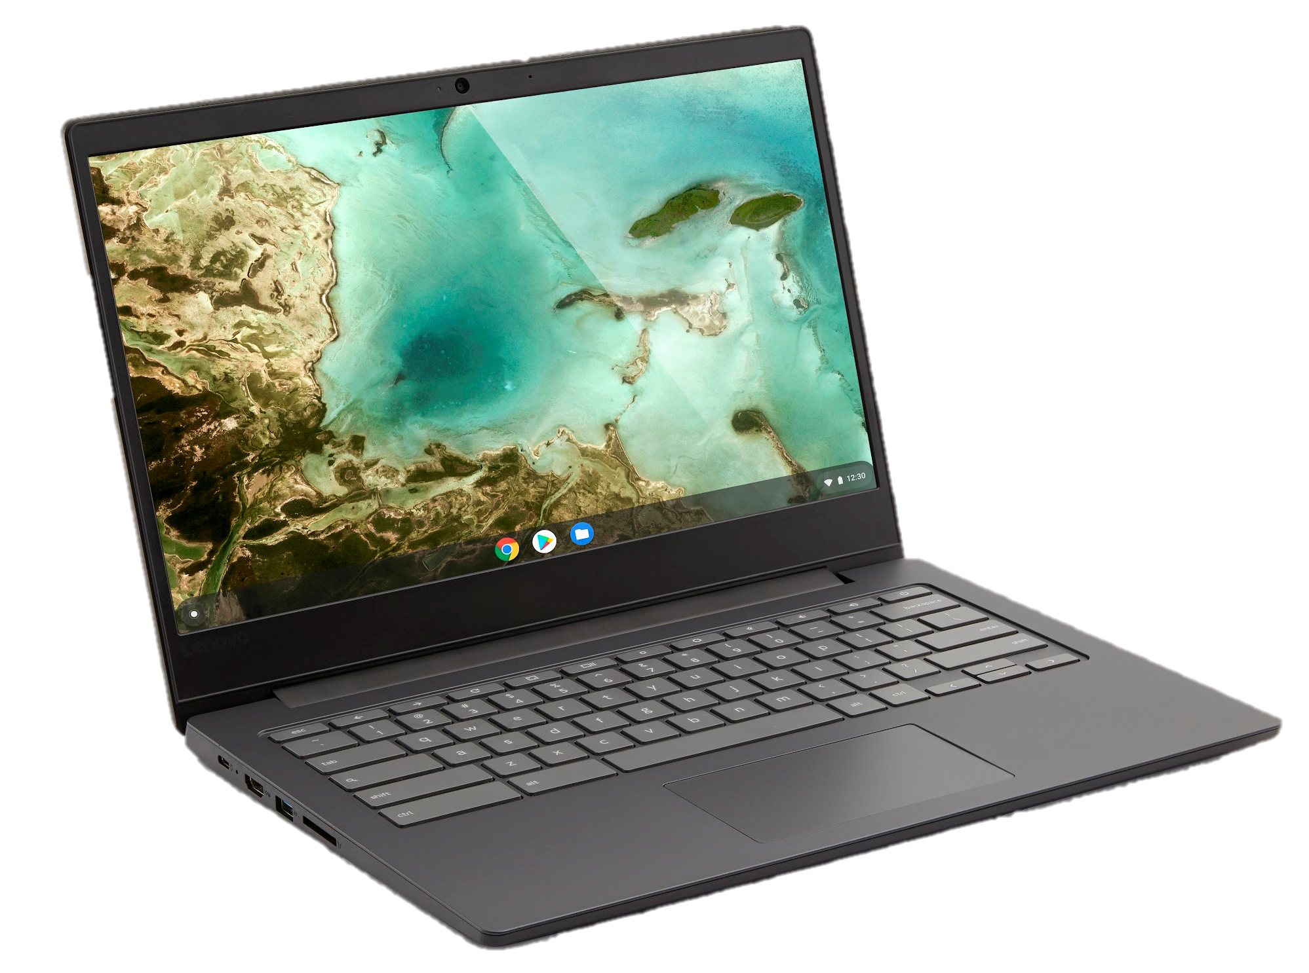
Chromebook
een veelzijdig apparaat tussen laptop en tablet
Auteur: Harry Meussen
Presentator: Hans Niessen

Slide 3
Inhoud
Wat is een Chromebook?
Voor- en nadelen
Vergelijking met Win/macOS en tablets
Bediening
Gebruik in verschillende situaties
Aandachtspunten bij aanschaf

Slide 4
Algemene kenmerken
Basisvorm: laptop
Besturingssysteem: Chrome OS van Google
  doorontwikkeling van Linux, Android en Chrome browser
  hoofdzakelijk web-gebaseerd
Laptops door veel producenten
Veel keuze
  kwaliteit
  sterkte
  vormen
Notes:
lichte laptop, zowel qua gewicht als qua prestaties, die maximaal gebruik maakt van internet. Hij lijkt op een Android tablet maar is groter en heeft een echt toetsenbord.

Slide 5
Algemene kenmerken (vervolg)
Licht
Google apps voorgeïnstalleerd
Meeste apps zijn Cloud-gebaseerd
Google Web Store en Google App Store
Opslag op Google Drive
Notes:
Veel voorgeïnstalleerd, zoals GMail, Chrome, Maps, Documenten, Spreadsheets, YouTube, Foto’s, Play Boeken enzovoorts
Eigen app store, Chrome Web Store geheten. Daarin apps die specifiek voor de Chromebook zijn ontwikkeld en daarom ook zeker werken. Ook kun je veel apps uit de gewone Google Play Store installeren, maar niet alle kunnen met de specifieke hardware van de Chromebook overweg
De meeste bestanden worden online opgeslagen in Google Drive

Slide 6
Voordelen
Prijs
Veiligheid
Lage processorbelasting (eenvoudige processor volstaat)
Lange accuduur
1 jaar 100 GB opslag op Google One (Drive)
Notes:
een slag goedkoper dan een vergelijkbare “echte” laptop
apps installeren vanuit een store maakt de Chromebook relatief veilig
toepassingen die draaien “in de cloud” houden de processor weinig belast, dus minder warm, lange accuduur en geen dure sterke processor nodig

Slide 7
Nadelen
Google en nog eens Google (nadeel ?)
Geen echt zware applicaties mogelijk
  Alleen web-based toepassingen
Afhankelijk van internetverbinding
Na 1 jaar alleen betaalde opslag (of terug naar 15 GB)
Notes:
Google is zoals bekend een grote dataverzamelaar.
Wie dat niet wil moet naar iets anders, maar Microsoft is net zo erg. Linux? Apple?
Voor zware Windows- of macOS-apps bestaat geen alternatief of alleen een in afgeslankte vorm
Voor apps die in de cloud draaien is internettoegang vereist, net als voor het laden van online opgeslagen bestanden
Na het eerste jaar zijn er kosten verbonden aan de opslag in de cloud. 100 GB kost dan 1,99 euro per maand of 19,99 euro per jaar

Slide 8
Vergelijking met Win/macOS en tablets
 | Chromebook | Windows/macOS | Android tablet
toetsenbord | ja | ja | nee
apps | Chrome web store | zelf installeren | app store
apps van derden | nee | veel | nee
veiligheid | ja | veel voorzorgen nodig | ja
intern geheugen | 4-8 GB | 4-32 GB | 4-8 GB
schermgrootte | 10-15” | 10-17” | 7-13”
processorkracht | + tot ++ | + tot +++ | +/++
accuduur | tot een dag | minder dan een dag | tot meerdere dagen

Slide 9
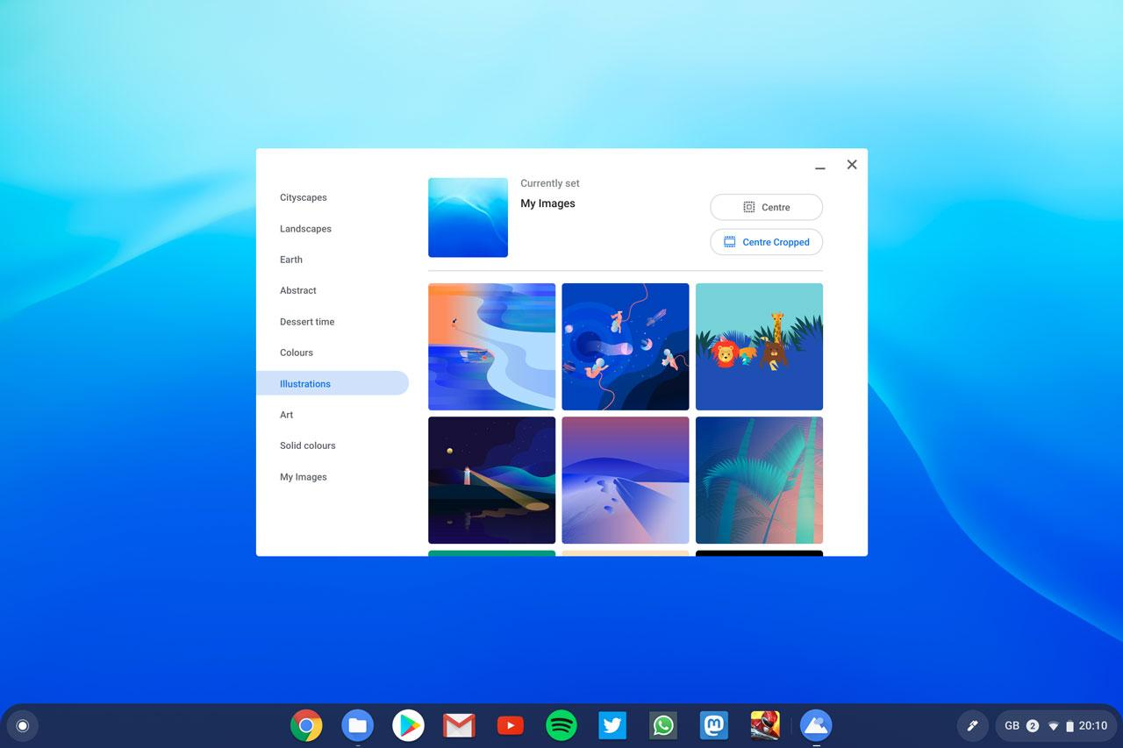
Gebruik: desktop
veel achtergronden, geen icons
plank met snelkoppelingen
launcher voor overige apps
Notes:
geen desktop zoals we gewend zijn van andere laptops: geen snelkoppelingen van apps op desktop, alleen op de plank
Andere apps zijn te bereiken via de launcherknop

Slide 10
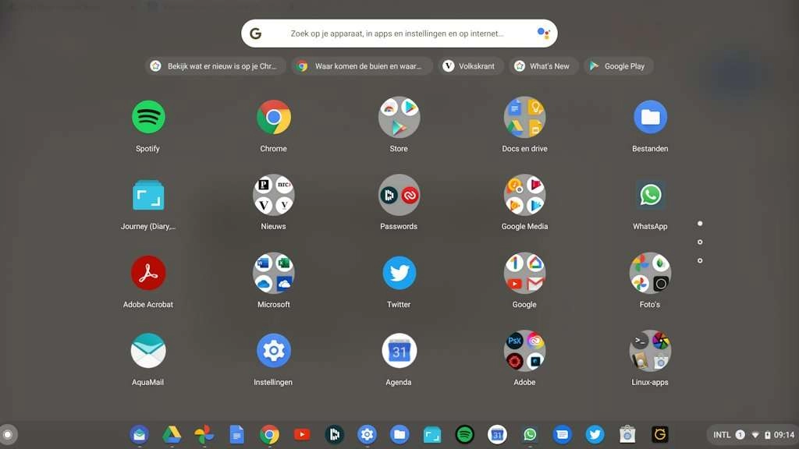
Gebruik: launchervenster
app-groepen
zoekfunctie
meerdere pagina’s
sortering op installatiedatum
Notes:
De apps zijn op installatiedatum gesorteerd, en niet op bijvoorbeeld alfabet.
Dat moet handmatig, wel een minpuntje van Chrome OS. Wel kunnen meerdere apps worden gegroepeerd onder één verzamelicoontje

Slide 11

Gebruik: thuiswerken en studeren
Google kantoorapps met 100 GB online opslag
Google Teams
Notes:
Microsoft 365 versie bestaat voor de Chromebook: Word, Excel, PowerPoint, Teams, OneNote, OneDrive en Outlook zijn als webapps beschikbaar. Deze hebben niet alle mogelijkheden van de Windows- of macOS-versies, maar komen een heel eind in de buurt en je hebt wel de volledige 1TB opslag op OneDrive tot je beschikking
allerlei andere nuttige apps en tools beschikbaar, waaronder Zoom, Skype, Adobe Acrobat en Dropbox.
Programma’s als AutoCAD en Adobe Photoshop zijn te zwaar voor de Chromebook.
Met USB-C hubs sluit je bijvoorbeeld een externe monitor en andere randapparatuur aan. Zie het plaatje

Slide 12

Gebruik: thuis
apps uit
Chrome Web Store of de Google Play Store
online apps in de browser
Web-office (google)
sociale media
fotobewerking
TV-apps
Chromecast
Notes:
alle bekende Google apps
Voor Facebook, Instagram, LinkedIn en Whatsapp zijn er apps beschikbaar
Photoshop Express gebruiken (gratis) of de cloudversie van Lightroom (betaald). Pixlr en Snapseed werken ook
NLZiet, KPN iTV of Ziggo Go doen het allemaal
Chromecast wordt ondersteund

Slide 13
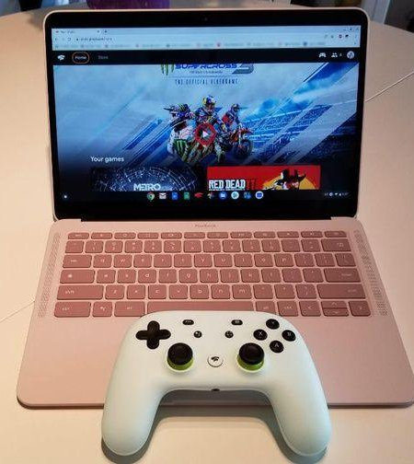
Gebruik: gamen
Web-games
Spellen uit de Play store
Te licht voor “zware” games
Alternatief: game-streams uit de cloud:
  Google Stadia
  GeForce NOW
  Steam in ontwikkeling
Notes:
Een nieuwe ontwikkeling is GeForce NOW, waarbij games worden gestreamd vanuit de cloud, zodat de Chromebook niet het zware rekenwerk hoeft te doen.
Hetzelfde geldt voor Google Stadia.
Steam voor Chromebook is nog in ontwikkeling

Slide 14
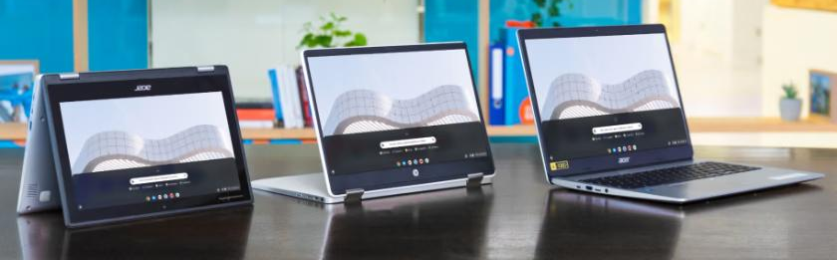
Aandachtspunten bij aanschaf
Budget: € 250 – 1000
Scherm:
  vast, omklapbaar, verwijderbaar
  aanraakscherm
  grootte: 10 – 15”
  resolutie: HD Ready (1280 x 720) tot Quad HD (2560 x 1440)
  kwaliteit: TN, IPS of OLED
Notes:
Bedenk dat de duurste voor jou niet altijd de beste is. Wat wil je ermee doen?
Let op: een hoge resolutie op een klein scherm is voor senioren niet te doen, veel te kleine letters.
TN-paneel heeft een kleine inkijkhoek, samen kijken kan niet echt
IPS is goed, OLED is nog heel duur maar erg mooi en energiezuinig.

Slide 15
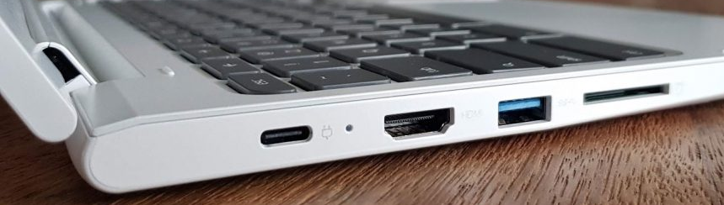
Aandachtspunten bij aanschaf
Geheugen:
  intern 4-8 GB
  opslag 32-256 GB, uitbreidbaar met externe drive of USB-stick
Processor 64bit
Poorten:
  RJ45, SD, HDMI, audio
  USB-C-poort bij hub
Tweedehands / refurbished:
  houd rekening met einde updates na 8 jaar
Notes:
8 GB geheugen is alleen nodig om zwaardere apps snel te kunnen draaien
met veel opslaggeheugen kun je langer zonder internet, maar als je web-based apps draait heb je toch internet nodig.
Verschillende fabrikanten, processors met een eigen architectuur, met verschillende generaties van hetzelfde type processor en ook nog eens op verschillende kloksnelheden werkend: de gemiddelde gebruiker ziet door de bomen het bos niet meer. Er is eigenlijk maar 1 goede vuistregel de snelste processors in het algemeen het duurst.
Poorten: belangrijk om op te letten.
USB-C: niet elke fabrikant voorziet de USB-C poort van alle mogelijkheden zoals laden, videosignaal doorgeven, ethernet. De hub doet dan niet wat je wilt.
Ook na 8 jaar blijft Chrome OS nog redelijk veilig al veroudert het systeem wel.

Slide 16
Extra hardware aansluiten
De compatibiliteitslijst van ChromeOS is veel minder dan Windows en Linux. Hierdoor extra aandacht bij de aanschaf hiervan:
  Optische schijven
  Camera’s
  Printers ! ! !
  enz

Slide 17
Samenvatting
Chromebook:
  is veelzijdige laptop tussen tablet en Windows / Linux laptop, qua prijs en prestaties
  is makkelijk in gebruik
  is veilig
  kent vele modellen en opties
  kan voldoende software draaien, vaak web-based
  is afhankelijk van internetaansluiting
  leunt zwaar op Google

Slide 18
Opvolger door Google van CloudReady
Uw oude computer niet meer geschikt voor Windows of Linux ?
Windows11 stelt hogere eisen aan laptop, o.a.
  Beveiligings-chip
  Uefi instellingen
  Processorgeneratie
Meeste laptops in gebruik in 2020 niet geschikt voor Windows11
Uw laptop is verder bruikbaar zonder Windows of Linux door ChromeOS Flex (wel 64bits !!)

Slide 19
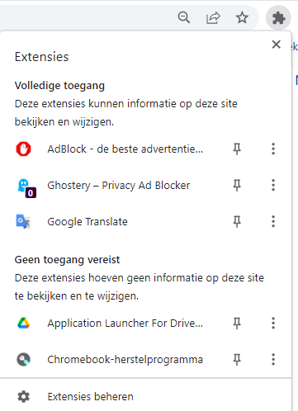
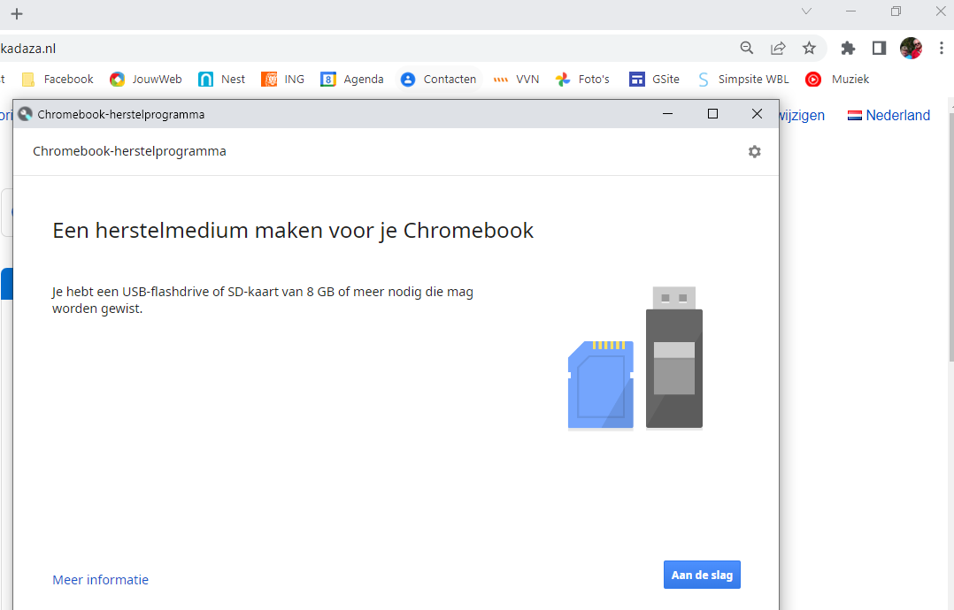
USB stick ChromeOS aanmaken

Slide 20
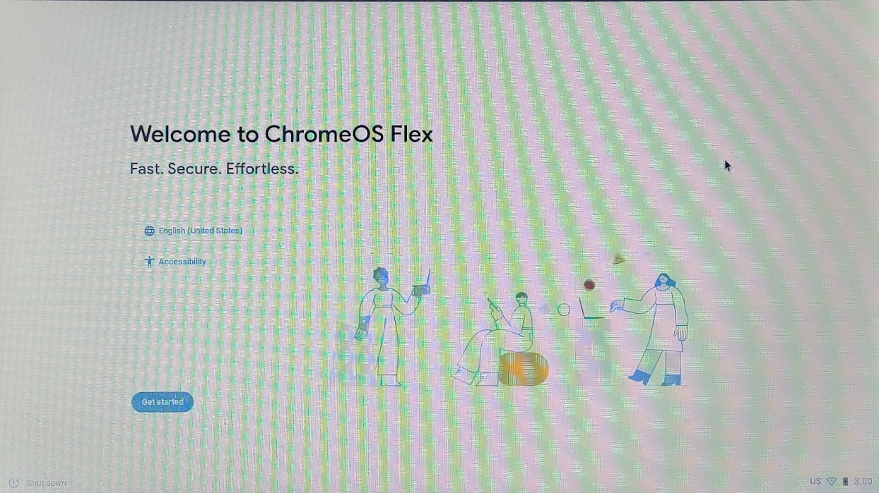

Slide 21
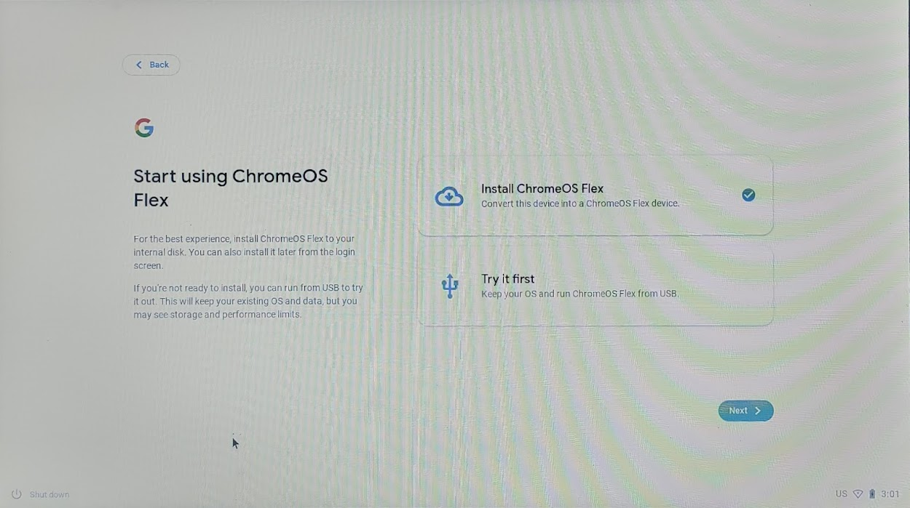

Slide 22
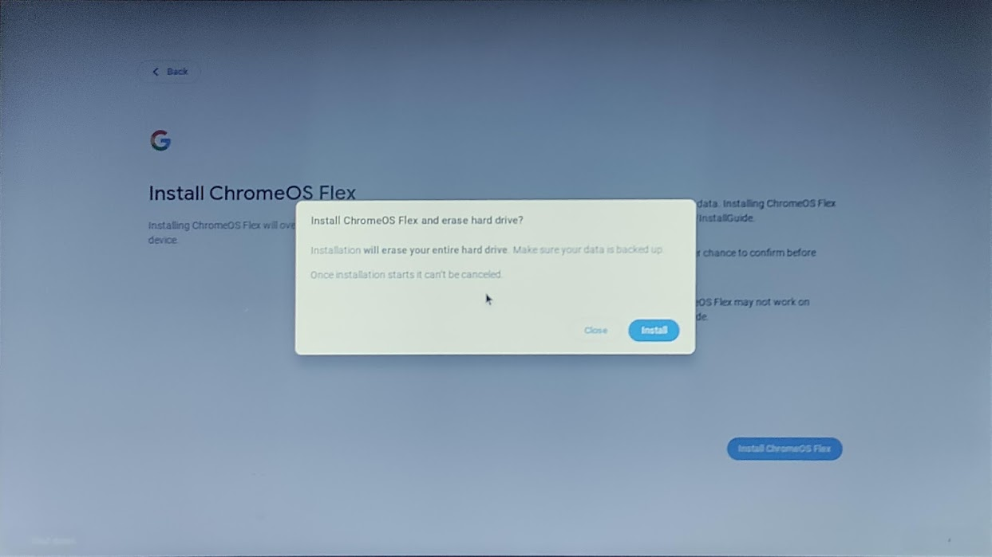

Slide 23
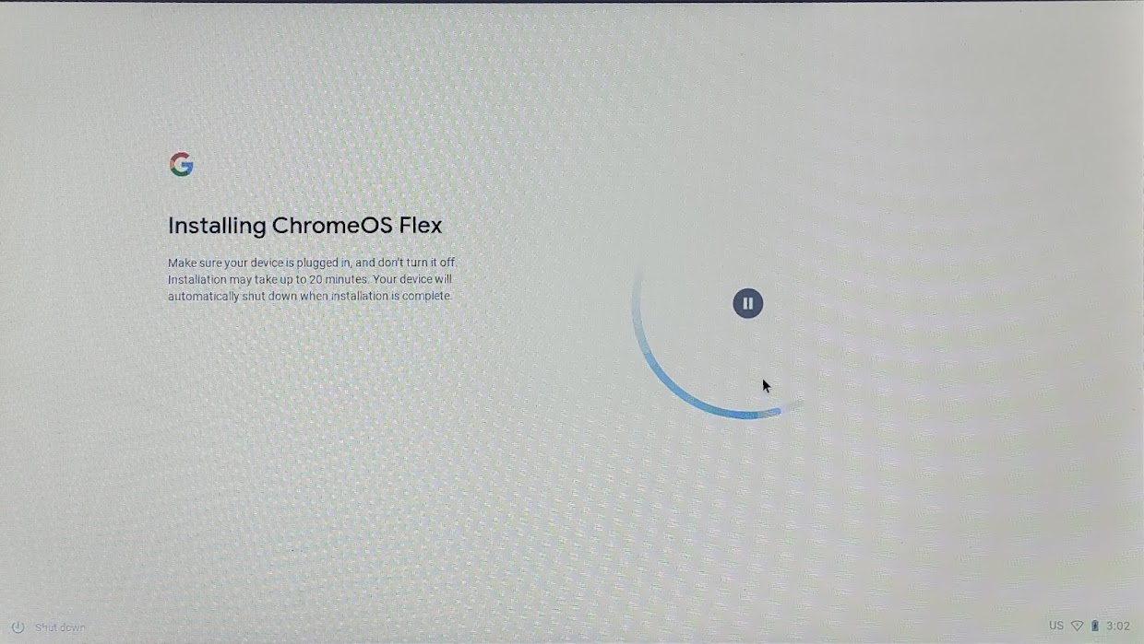

Slide 24
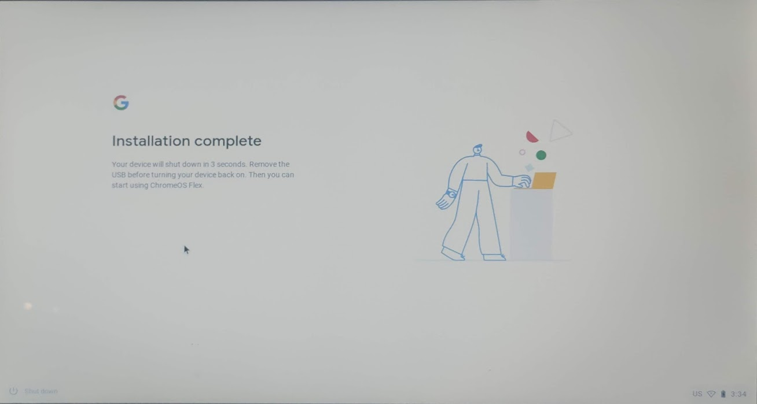

Slide 25
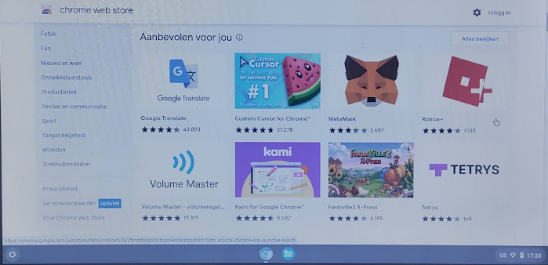

Slide 26
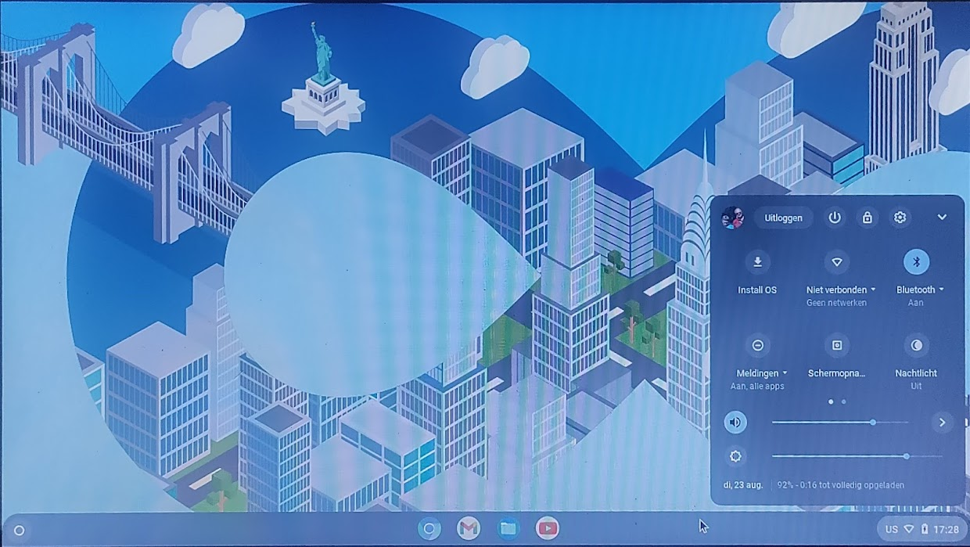

Slide 27
Verschillen ChromeOS en ChromeOS Flex
Bij ChromeOS Flex geen
  Geen 100Gb GoogleDrive (eerste jaar)
  Geen PlayStore (op moment van presentatie-ontwerp)
  Niet alle apparatuur is compatible
    Optische schijven
    Camera’s
    Printers ! ! !

Slide 28
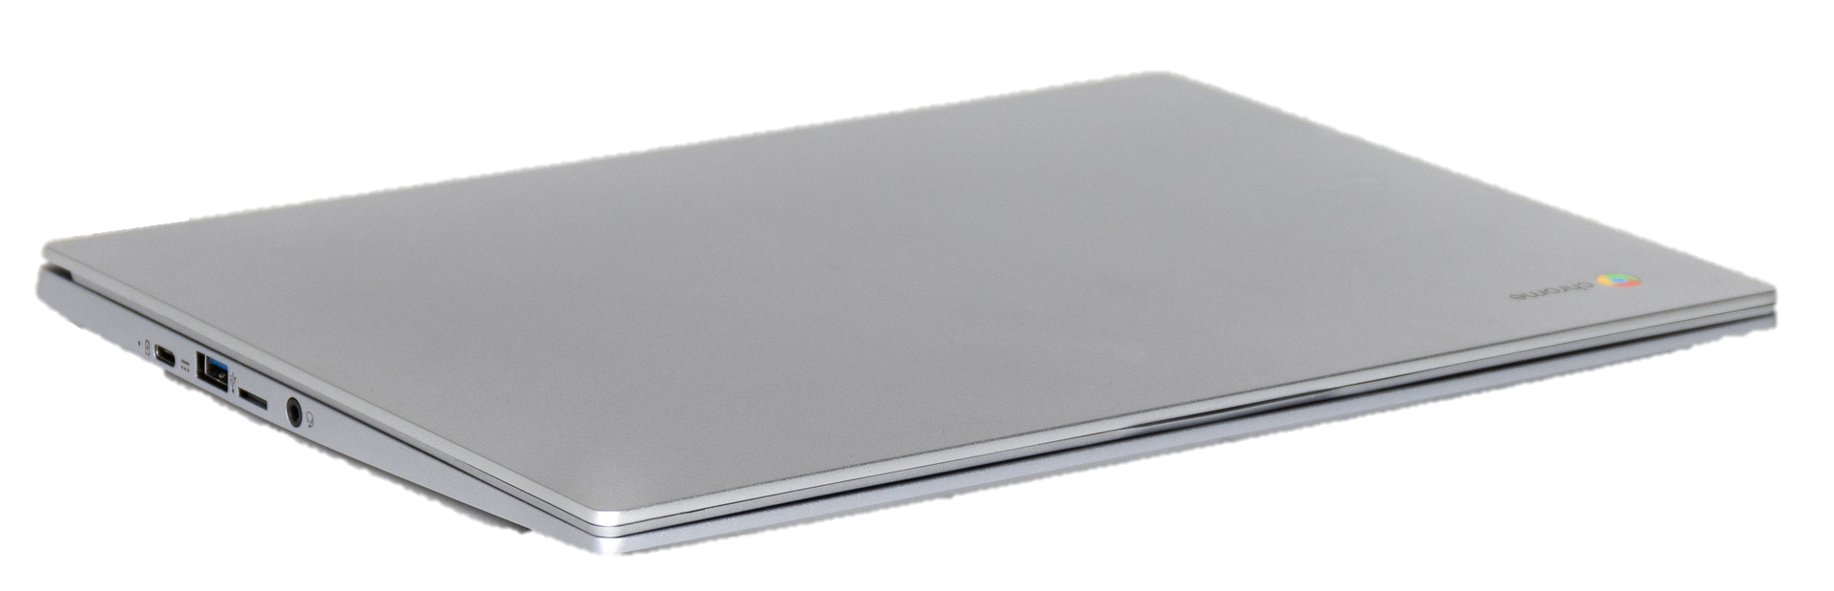
Vragen en discussie

